Slide 1

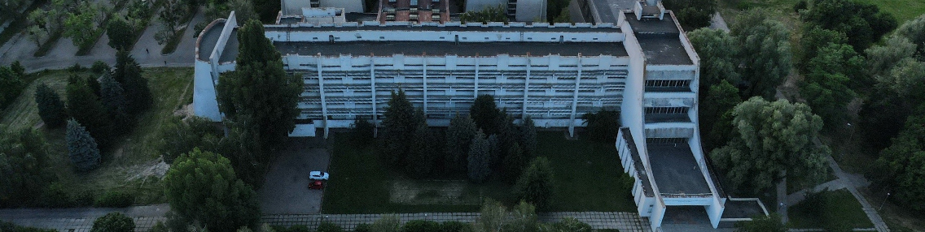


Київський національний університет імені Тараса Шевченка
Кафедра загальної фізики
Застосування нейронних мереж для визначення концентрації заліза в кремнієвих сонячних елементах
Завгородній Олексій Володимирович
Київський національний університет
імені Тараса Шевченка
Фізичний факультет
Кафедра загальної фізики
Науковий керівник:
д. ф. – м. н., професор
Оліх Олег Ярославович

Slide 2

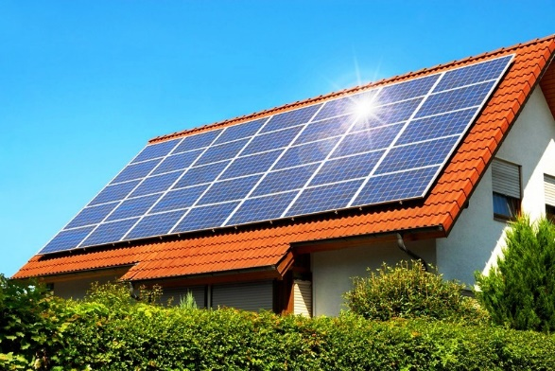
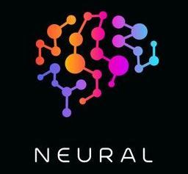
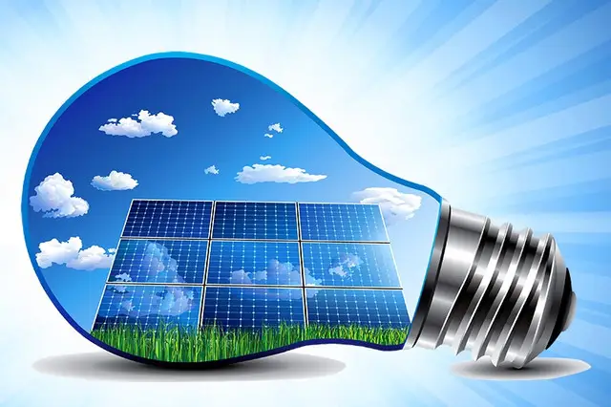
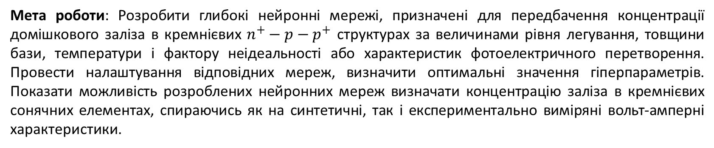
Мета роботи: Розробити глибокі нейронні мережі, призначені для передбачення концентрації домішкового заліза в кремнієвих $n^{+}−p−p^{+}$ структурах за величинами рівня легування, товщини бази, температури і фактору неідеальності або характеристик фотоелектричного перетворення. Провести налаштування відповідних мереж, визначити оптимальні значення гіперпараметрів. Показати можливість розроблених нейронних мереж визначати концентрацію заліза в кремнієвих сонячних елементах, спираючись як на синтетичні, так і експериментально виміряні вольт-амперні характеристики.
Розглянута можливість застосування глибоких нейронних мереж для визначення концентрації домішкових атомів заліза за параметрами темнових (коефіцієнту ідеальності) чи світлових (характеристики фотоелектричного перетворення) ВАХ кремнієвих сонячних елементів.

Slide 3







Моделювання структури
Моделювання світлових ВАХ
Моделювання темнових ВАХ
Моделювання тренувального набору
Моделювання тренувального набору
Моделювання тестового набору
Моделювання тестового набору
Розробка глибоких нейронних мереж
Тренування та тестування нейронних мереж
Аналіз застосовності ГНМ до реальних сонячних елементів

Slide 4
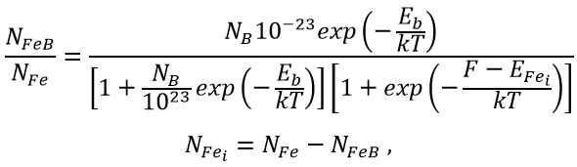
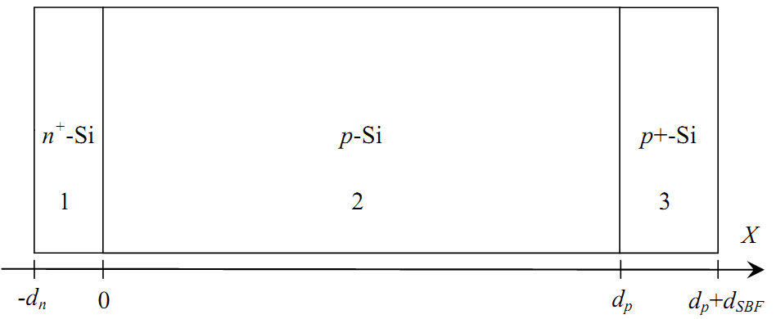
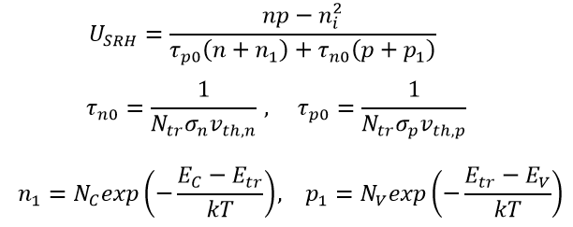

Моделювання структури
(1)
(2)
(3)
(4)

Slide 5
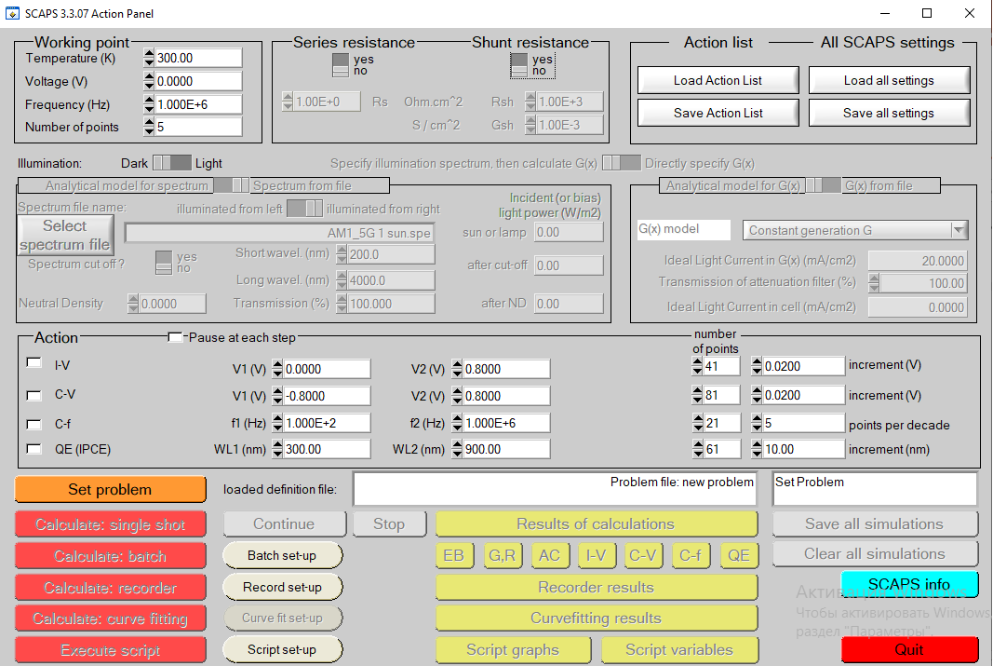
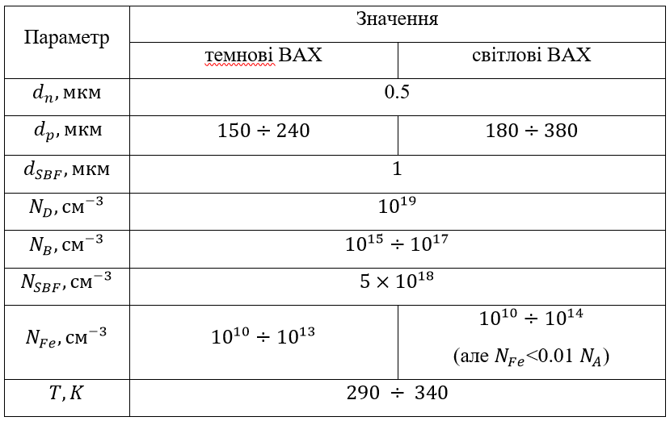

Моделювання світлових та темнових ВАХ
(5)

Slide 6
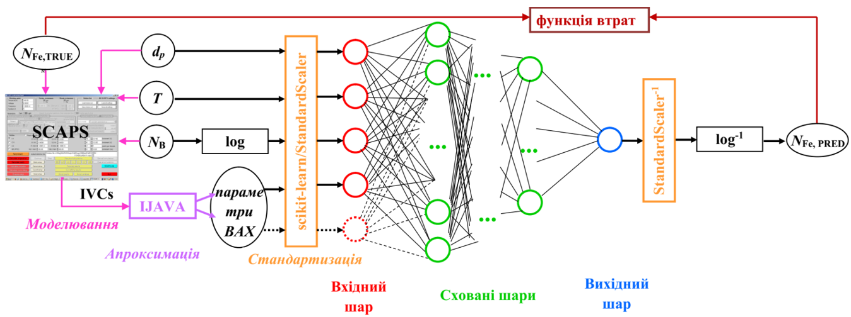

Розробка глибоких нейронних мереж
$$1){ n}_{Fe−FeB} , 4 вхідні вузли ({DNN}_{FeFeB})$$
$$3) εI_{SC} , εη, 5 вхідних вузлів ({DNN}_{AM} , {DNN}_{940})$$
$2){ n}_{Fe−FeB} ,{ n}_{Fe},$ 5 вхідних вузлів (${DNN}_{FeFeB−Fe}$)
$$4) I_{SC}\text{, }V_{OC}\text{, }εFF\text{, }εη, 7 вхідних вузлів ({DNN}_{AMfull} ,{DNN}_{940full})$$

Slide 7
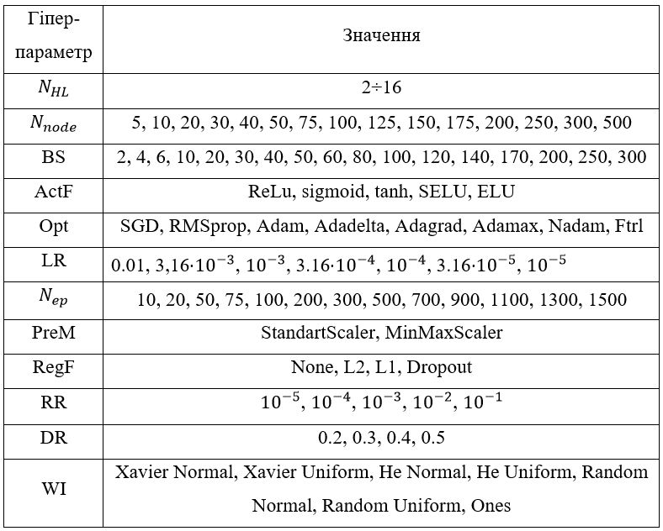
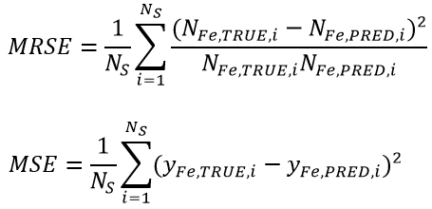
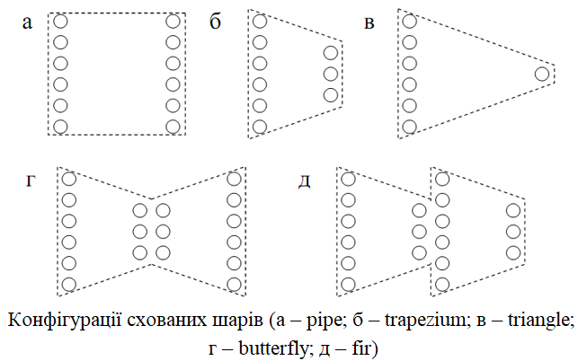
Розробка глибоких нейронних мереж
(6)
(7)

Slide 8
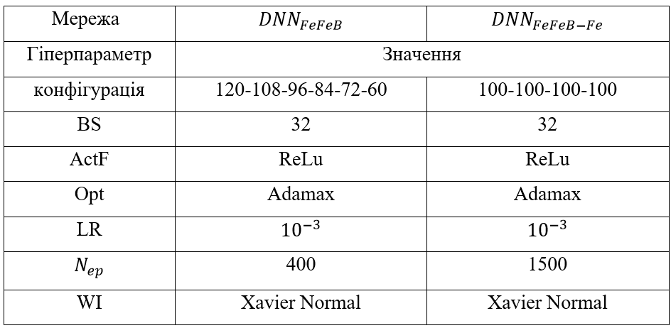
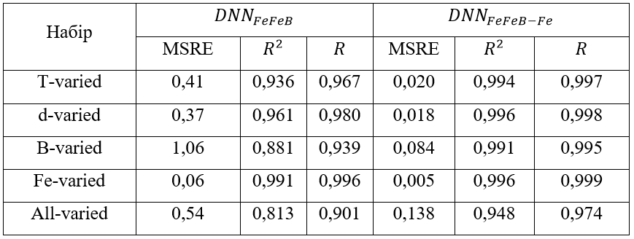
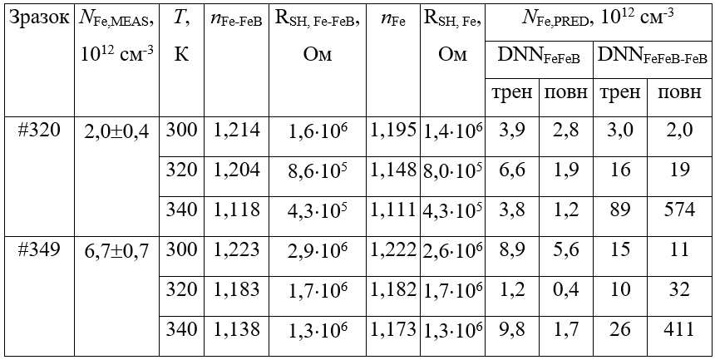
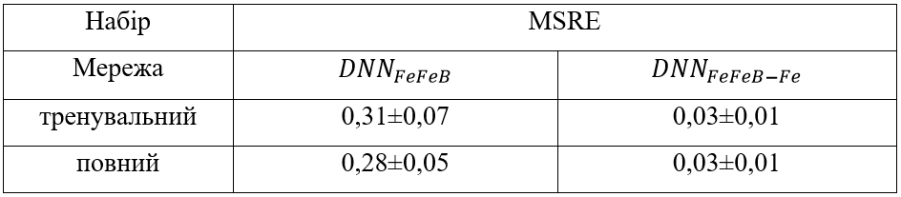
Тренування та тестування нейронних мереж
Таблиця 1
Таблиця 3
Таблиця 4
Таблиця 2

Slide 9
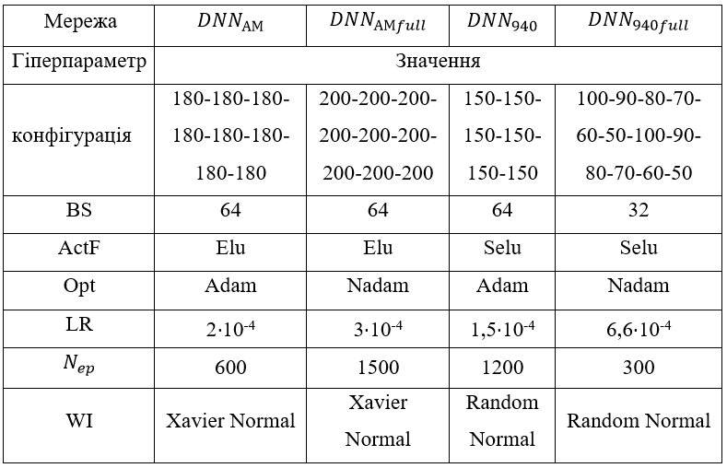
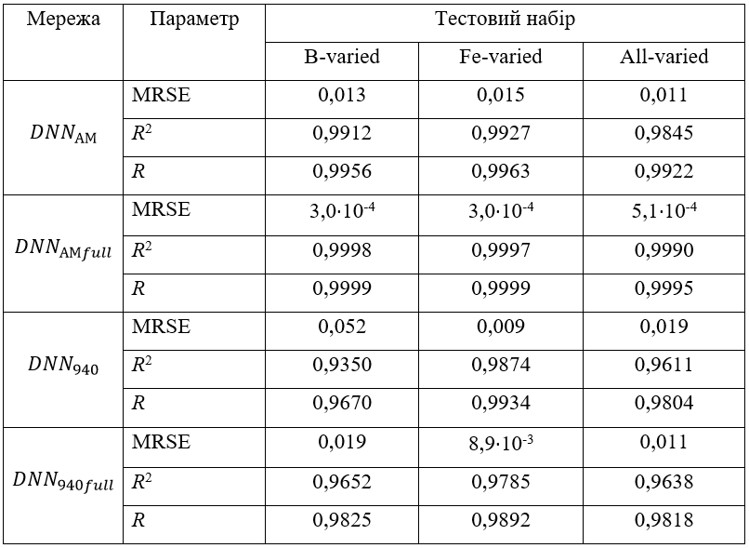
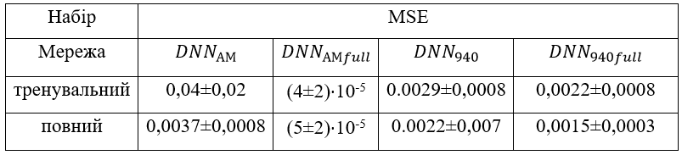
Тренування та тестування нейронних мереж
Таблиця 1
Таблиця 3
Таблиця 2

Slide 10

Висновки
Проведено моделювання більше ніж 95 000 вольт-амперних характеристик кремнієвих n⁺-p-p⁺ структур з різною товщиною бази (150÷380 мкм) та ступенем її легування (10¹⁵÷10¹⁷ см⁻³) для температурного діапазону 290÷340 К при варіації концентрації домішкового заліза в інтервалі 10¹⁰÷10¹⁴ см⁻³. Розглянуто випадки перебування структури у темряві, при освітленні (сонячний спектр, АМ1.5, 1000 Вт/м² та монохроматичне 940 нм, 4 Вт/м²) та враховано перебування домішкових атомів заліза у міжвузольному стані та у складі пари FeB.
Розроблено глибокі нейронні мережі, призначені для передбачення концентрації домішкового заліза в кремнієвих $n^{+}−p−p^{+}$ структурах за величинами рівня легування та товщини бази, температури і наступними характеристиками вольт-амперних характеристик: 1) значення фактору неідеальності темнової ВАХ за наявності пар FeB; 2) значень фактору неідеальності темнових ВАХ до та після розпаду пар FeB; 3) відносних змін струму короткого замикання та ефективності фотоперетворення після розпаду пар FeB; 4) відносних змін струму короткого замикання, напруги холостого ходу, коефіцієнта форми та ефективності фотоперетворення після розпаду пар FeB. Визначено раціональні значення гіперпараметрів.

Slide 11
Висновки
3. Проведено навчання та тестування глибоких нейронних мереж на даних, отриманих шляхом моделювання. Виявлено, що середнє відносна квадратична похибка передбачень концентрації заліза може досягати 5⋅10⁻³ при використанні темнових ВАХ та 3⋅10⁻⁴ для випадку ВАХ при освітленні. Показано, що найвища точність оцінок спостерігається для структур з рівнем легування, який відповідає значенням, що використовувалися під час навчання мереж
4. Проведено тестування нейронних мереж, натренованих на синтетичних даних, на реальних сонячних елементах. Виявлено, що найкращі прогностичні результати спостерігаються при застосуванні до темнових ВАХ мережі, що використовує одне значення фактору неідеальності, а для ВАХ, виміряних при освітленні – мережі, що бере до уваги відносні зміни всіх параметрів фотоелектричного перетворення.
5. Показано можливість застосування налаштованих глибоких мереж для визначення концентрації домішкового заліза в сонячних елементах, виготовлених за BSF та PERC технологіями з пластин кремнію, легованих бором. Розглянуто можливі шляхи покращення точності оцінки завдяки модифікації розміченого набору даних та застосування донавчання стандартних мереж для обробки зображень.

